Slide 1
TẬP ĐỌC
Có công mài sắt có ngày nên kim

Slide 2
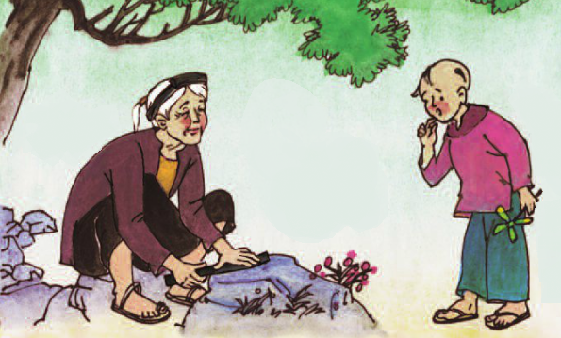
Có công mài sắt có ngày nên kim

Slide 3
Lắng nghe đọc mẫu

Slide 4
Luyện đọc câu
Notes:
Lần 1

Slide 5
Hướng dẫn nhận xét
Phát âm rõ, chính xác
Phân biệt lời kể và lời nhân vật
Ngắt nghỉ hơi đúng chỗ
Đọc đúng tốc độ

Slide 6
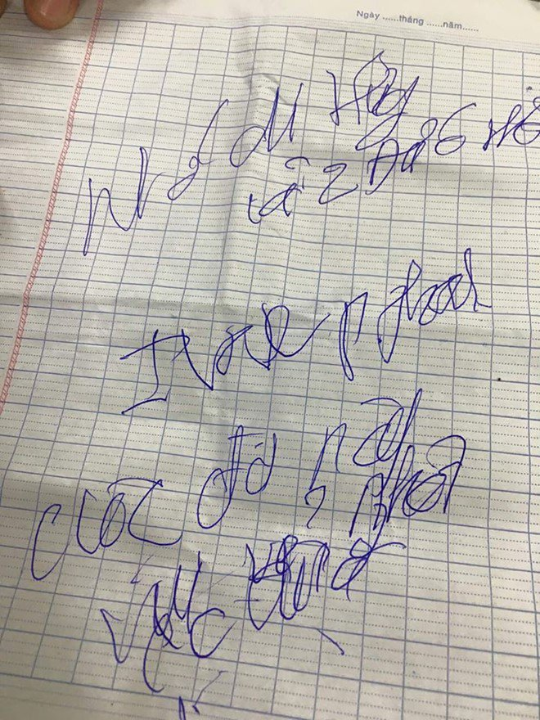
Từ khó
quyển
nguyệch ngoạc
(viết hoặc vẽ) không cẩn thận
nắn nót
Cẩn thận, tỉ mỉ.
mải miết
Chăm chỉ làm việc, không chán.

Slide 7
Luyện đọc câu
Notes:
Lần 2

Slide 8
Luyện đọc đoạn
Notes:
Lần 2

Slide 9
Chia đoạn
Đoạn 1 : Ngày xưa ….trông rất xấu
Đoạn 2 : Một hôm ….thành kim được ?
Đoạn 3 : Bà cụ ….thành tài.
Đoạn 4 : Cậu bé……. học bài.

Slide 10
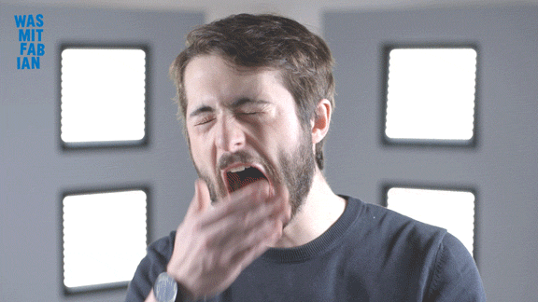
Câu khó
Mỗi khi cầm quyển sách, cậu chỉ đọc vài dòng đã ngáp ngắn ngáp dài rồi bỏ dở.
Ngáp ngắn ngáp dài :
Ngáp nhiều vì buồn ngủ, mệt hoặc chán.

Slide 11
Tìm hiểu bài
Lúc đầu cậu bé học hành như thế nào ?
Lúc đầu cậu bé học hành lười biếng :
mỗi khi cầm quyển sách cậu chỉ đọc vài dòng đã ngáp ngắn ngáp dài rồi bỏ dở. Lúc tập viết, cậu chỉ nắn nót được mấy chữ đầu, rồi lại viết nguệch ngoạc, rất xấu.

Slide 12
Tìm hiểu bài
Cậu bé thấy bà cụ đang làm gì ?
- Cậu bé thấy bà cụ đang mài thỏi sắt vào tảng đá ven đường.

Slide 13
Tìm hiểu bài
Bà cụ mài thỏi sắt vào tảng đá để làm gì ?
Bà cụ mài thỏi sắt vào tảng đá để làm thành một cái kim khâu.

Slide 14
Tìm hiểu bài
Cậu bé có tin là từ thỏi sắt có thể mài thành chiếc kim nhỏ không?
Chi tiết nào cho thấy cậu bé không tin ?

Slide 15
Tìm hiểu bài
Bà cụ giảng giải như thế nào ?
Bà cụ ôn tồn giảng giải :
- Mỗi ngày mài thỏi sắt nhỏ đi một tí , sẽ có ngày nó thành kim. Giống như cháu đi học, mỗi ngày cháu học một ít, sẽ có ngày cháu thành tài .

Slide 16
Ôn tồn :
Nói nhẹ nhàng.
Thành tài :
Trở thành người tài giỏi.

Slide 17
Tìm hiểu bài
Đến lúc này cậu bé có tin lời bà cụ không ? Chi tiết nào chứng tỏ điều đó ?
Cậu bé hiểu ra, quay về nhà học bài.

Slide 18
Tìm hiểu bài
Câu chuyện này khuyên em điều gì ?
- Câu chuyện khuyên em chăm chỉ, nhẫn nại, và kiên nhẫn trong học tập và làm việc .

Slide 19
Luyện đọc lại
Đọc phân vai:
Người dẫn chuyện, cậu bé, bà cụ.

Slide 20
Luyện đọc lại
Người
dẫn truyện
Ôn tồn,
Hiền hậu
Thong thả
Chậm rãi
Lời cậu bé
Tò mò,
ngạc nhiên
Lời bà cụ

Slide 21
CỦNG CỐ - DẶN DÒ
Em thích nhân vật nào trong câu chuyện? Vì sao?
Em thích bà cụ, vì bà cụ đã dạy cậu bé tính nhẫn nại, kiên trì; vì bà cụ đã nhẫn nại, kiên trì làm một việc đến cùng.
Em thích cậu bé, vì cậu bé hiểu được điều hay; vì cậu bé nhận ra sai lầm của mình, thay đổi tính nết.

Slide 22
Dặn dò
* Về nhà đọc kĩ lại bài tập đọc, trả lời các câu hỏi ở sách giáo khoa và đọc trước bài Tự thuật trang 7

Slide 23
Tiết học kết thúc
Chúc các em chăm ngoan, học giỏi

